Slide 1

La Ética en las organizaciones Andrew J. Dubrin

Slide 2
Objetivos de la clase
Definir el concepto de ética
Identificar los dos grandes posicionamientos éticos y sus consecuencias en la toma de decisiones
Plantear la utilidad del debate ético en la toma de decisiones
Determinar como se plantea el debate ético en el mundo de los negocios
Introducirnos a la noción de “Responsabilidad Social Empresaria”

Slide 3
La ética trata sobre la razón y depende de la filosofía
La moral se traduce en el comportamiento en el que consiste nuestra vida.
Etimológicamente “ética” y “moral” tienen el mismo significado. “moral” viene de latín “mos” que significa hábito o costumbre; y “ética” del griego “ethos” que significa lo mismo.
La moral tiene que ver con el nivel práctico o de la acción. La ética con el nivel teórico o de la reflexión.

Slide 4
Moral es el conjunto de principios, criterios, normas y valores que dirigen nuestro comportamiento. La moral nos hace actuar de una determinada manera y nos permite saber que debemos de hacer en una situación concreta. Es como una especie de brújula que nos orienta, nos dice cuál es el camino a seguir, dirige nuestras acciones en una determina dirección. .
Ética es la reflexión teórica sobre la moral. La ética es la encargada de discutir y fundamentar reflexivamente ese conjunto de principios o normas que constituyen nuestra moral.

Slide 5
Ética negativa: “No robar” , “No mentir”
Responsabilidad negativa: No dañar el ambiente, no fabricar productos peligrosos, no explotar a los empleados.
Responsabilidad positiva: Obrar bien, capacitar a los empleados, dar buen retorno a la inversión
La ética ofrece un método, supuestos viables y herramientas conceptuales para decidir qué curso de acción es el más apropiado.
“Proceso de decidir lo que debe hacerse”

Slide 6
Puntos focales de las decisiones éticas
Una decisión ética puede estar enfocada en:
Consecuencias (utilitarismo)
Deberes, obligaciones y principios (Deontología)
Integridad

Slide 7
Es fundamental conocer los juicios de valor y los supuestos que operan de modo implícito en el proceso de toma de decisiones
A su vez, los sistemas humanos deben reconocer los derechos de sus miembros, tienen que ser justos y deben ser activos.
Ejemplo: derecho a la huelga, al aprendizaje, a igual salario por igual trabajo, a condiciones seguras de trabajo, etc.
La ética de los sistemas tiene que considerar de qué modo el sistema de la organización afecta a su comunidad humana, especialmente en términos de derechos humanos y justicia en la organización

Slide 8
En contraste con el conductismo la ética supone que las personas actúan porque han decidido qué es lo correcto.
En otras palabras, los actores eligen no sólo sobre la base de su experiencia sino porque en ese momento en particular se han decidido a favor de una posibilidad particular en perjuicio de otra.

Slide 9
Ética descriptiva: expone cómo actúan las personas y explica su acción en los términos de los juicios de valor y de los supuestos de esas personas
Ética prescriptiva: estudia de que modo deben actuar las personas y analiza los juicios de valor y los supuestos que justificaría esas acciones
“Lo que es”, explicación, conducta
vs
“Lo que debe ser”, justificación, acción

Slide 10
Un agente moral es una persona o un conjunto de personas que pueden considerar cursos de acción alternativos y justificar su elección con razones válidas.
¿Son las empresas agentes morales?

Slide 12
https://www.youtube.com/watch?v=8yfflxwl4RI

Slide 13

“Dieselgate”
El fraude de Volkswagen: pagará una multa descomunal por vender autos con motores “truchos”
La empresa reconoció haber instalado un software que falseaba información en 11 millones de vehículos.
14/06/2018 - 15:59 Clarín.com

Slide 14
https://www.youtube.com/watch?v=N9gWSB0_0lE

Slide 15
Los máximos responsables ejecutivos de una empresa son los que determinan el tono ético de una compañía.
¿Qué sucede sin un trabajador que reduce costos sacrificando calidad y, con ello, le ahorra dinero a la compañía (en el corto plazo) recibe por ello un premio por su buen desempeño?
Bajar costos sacrificando calidad
Ocultar incidentes que proyectan una imagen negativa
Engañar a los clientes
Mentir a un supervisor
Llevarse el crédito por una idea ajena
El caso Cromañón
194 personas murieron y mas de 1400 resultaron heridas cuando un local bailable convertido en espacio para recitales se incendió. El local se encontraba habilitado para dichos espectáculos con una capacidad de hasta 1031 personas; sin embargo el recuento del público era bastante mayor a dicha cifra. En la causa judicial se asegura que ingresaron al menos 4500 personas, ya que se habían vendido las 3500 entradas disponibles y se calculó la existencia de 1000 personas que ingresaron sin la misma.

Slide 16
Responsabilidad Social Empresaria
Drucker (1987) sostiene que las dimensiones de la acción de
una empresa son básicamente tres:
La dimensión de los resultados económicos, que es la primera preocupación del empresario, pues, sin ganancias, una empresa
no sobrevive;
La dimensión de la productividad y los logros del trabajador, pues ello
permitirá enfrentar con éxito la competencia; y,
La dimensión del impacto social y la responsabilidad social, pues, a mayor daño social y ambiental provocado por las empresas, más vulnerable se hace ésta en el mediano y largo plazo.
Sin utilidades no hay empresa, sin mejora en la productividad se
pierde competitividad, y sin cuidado social se erosiona el clima general que permite la reproducción y supervivencia de la empresa en el futuro.

Slide 17
RSE
La acción de responsabilidad social implica que las empresas desarrollen una visión integral de futuro en la que no sólo está incorporada la comunidad sobre la cual se asientan, sino, también, su país, o su sociedad.
En segundo lugar, que emerja una nueva forma de organización, que promueva liderazgos internos, los mismos que contribuyen a reforzar la misión que se traza la empresa y la descentralización de los niveles de autoridad, mejorándose la productividad empresarial.
En tercer lugar, su proyección interna (dentro de la empresa) y externa (hacia su entorno externo) la lleva a movilizar no sólo dinero y equipos; sus aportes se hacen, también, en recursos humanos y profesionales, dando tiempo para que los propios trabajadores aporten su conocimiento a las diversas actividades que se desarrollan en la sociedad.

Slide 18
Impulsores de prácticas responsables
Acciones de sus clientes
Cercanía entre empleados, gerentes propietarios
Relación con la comunidad local
Exigencias de grandes empresas
Regulaciones sociales y ambientales
Proveedores de recursos financieros
Códigos internos de conducta

Slide 19







Slide 20

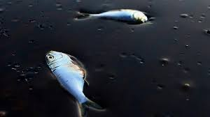


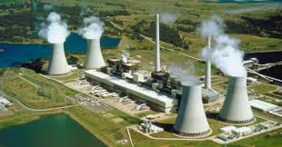
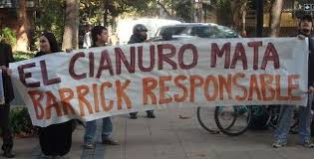


Slide 21
Cuatro áreas básicas de la RSE
Aumento de ingresos
Mayores ventas – mejores precios – fidelización – voluntariado/donaciones – Decisiones de compra reales
Reducción de costos
Ahorro de energía, agua y empaques
Aumentos de productividad
Beneficios laborales
Sueldos justos
Balance entre trabajo y familia
Condiciones materiales de trabajo
Participación en la toma de decisiones
Reducción de riesgos y mejora en el valor de los activos
Seguridad industrial

Slide 22
El argumento de la competitividad
Si los consumidores no toman sus decisiones de compra influenciados por la responsabilidad que muestra la empresa, ésta no tiene incentivos para ser responsable más allá de cumplir con la ley y por razones puramente morales, éticas o religiosas
El impacto se reduce a las prácticas responsables que reducen costos operativos si el mercado de responsabilidad no responde.

Slide 23
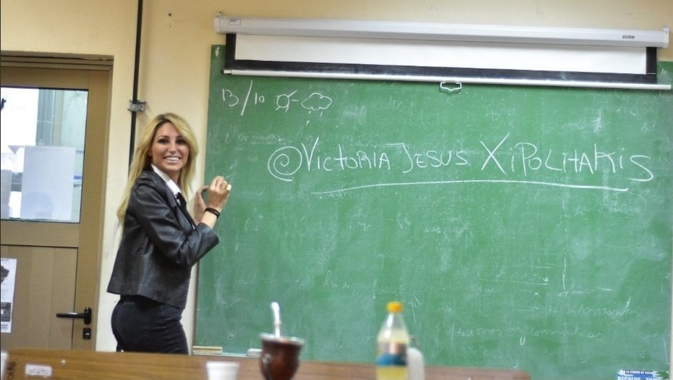
¿Qué aprendimos hoy?

